Slide 1
TP FINAL – Flujo 2
Mail: mandreamarcos@hotmail.com
WORKFLOW: TP_FINAL_MAM.json

Slide 2
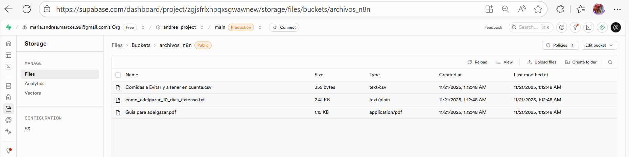
Se creo en workflow usando N8N cloud.
Objetivo: Cargar documentos relacionados a DIETAS para adelgazar en10 días.
El usuario consultara por TELEGRAM y contara con las respuestas a sus dudas
(a modo POC).
Se cargan los Files a tener en cuenta en Supabase:
andrea_project | maria.andrea.marcos.99@gmail.com's Org | Supabase
Dentro del bucket creado ‘archivos n8n’:

Slide 3
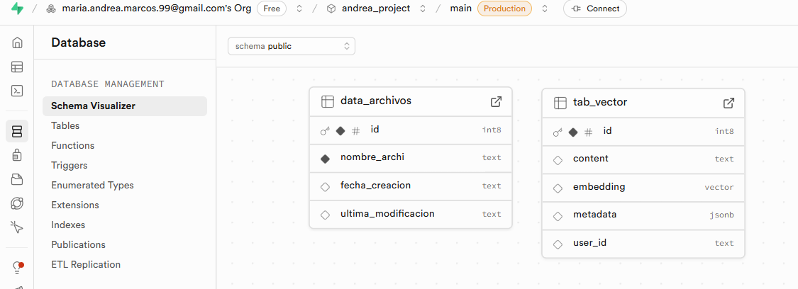
Se crearon las tablas relacionadas para ir guardando los files cargados TABLA ‘data_archivos’ (estado actual) y también otra tabla donde se guardara la info que se genera para el RAG (texto de cada chunk, en embedding, etc), tabla ‘tab_vector’.

Slide 4
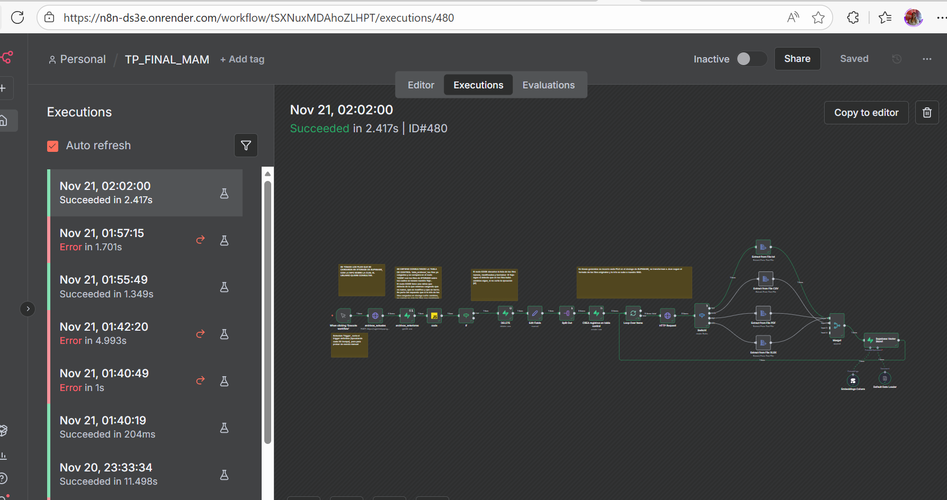
EJECUCION WORKFLOW, que terminó OK!:

Slide 5
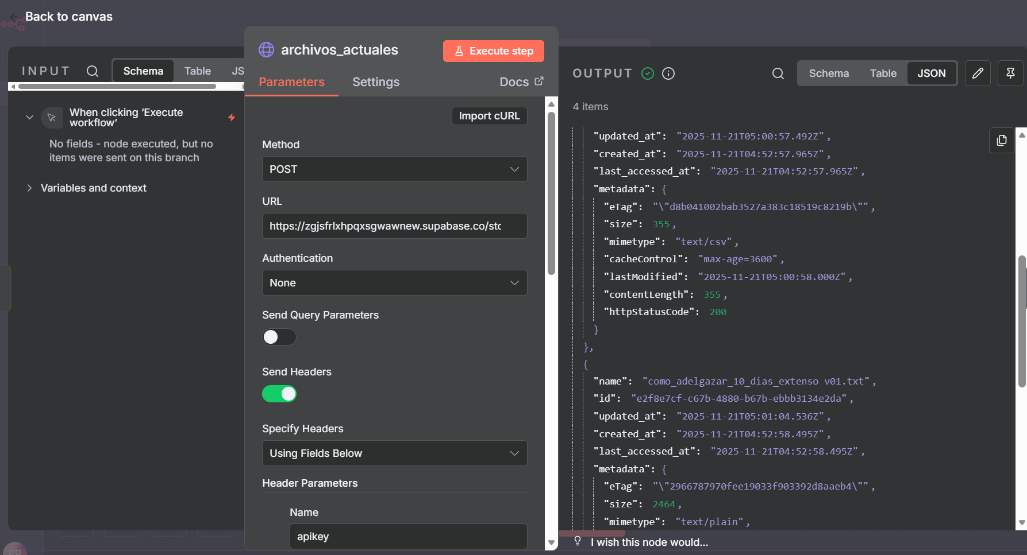
Paso a Paso de alguno nodos:

Slide 6
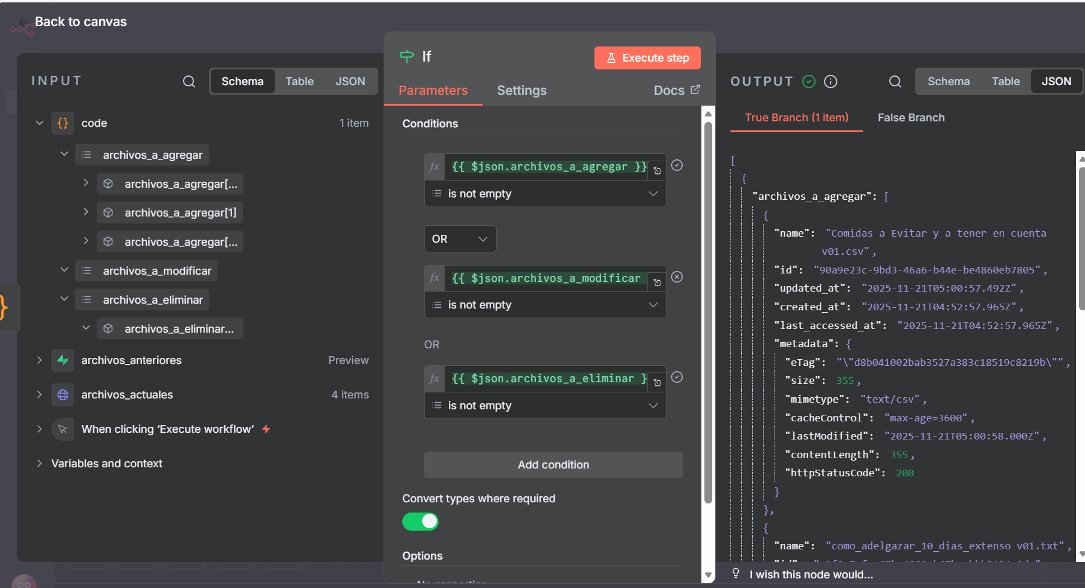
Paso a Paso de alguno nodos:

Slide 7
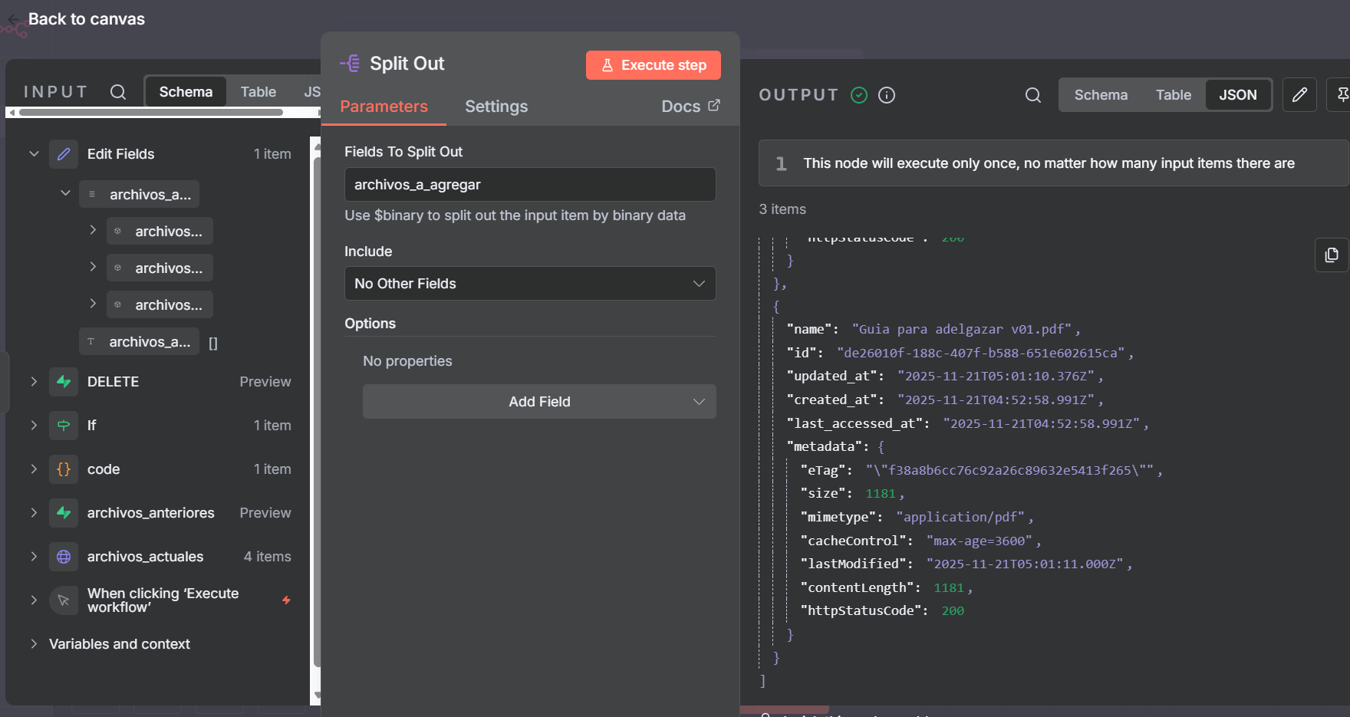
Paso a Paso de alguno nodos:

Slide 8
Paso a Paso de alguno nodos:

Slide 9
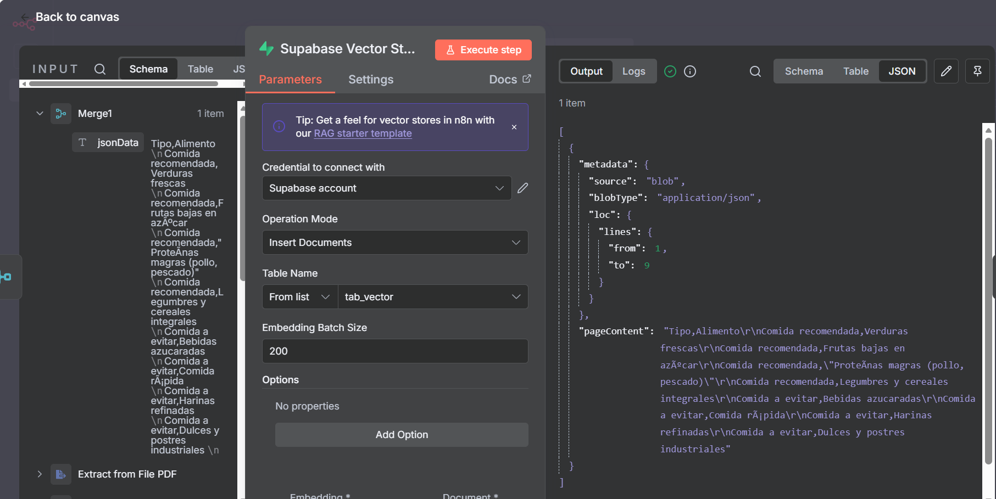

Slide 10
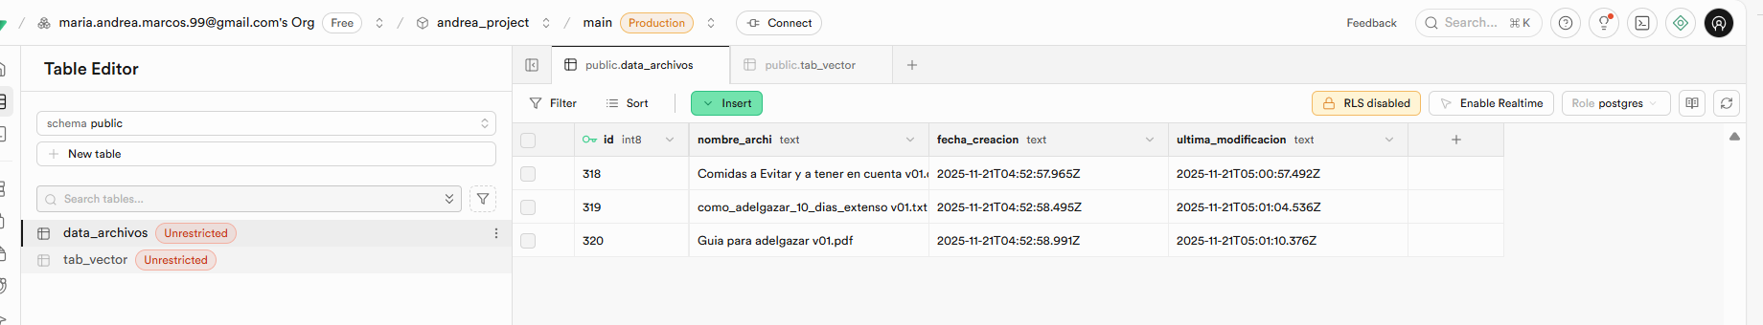
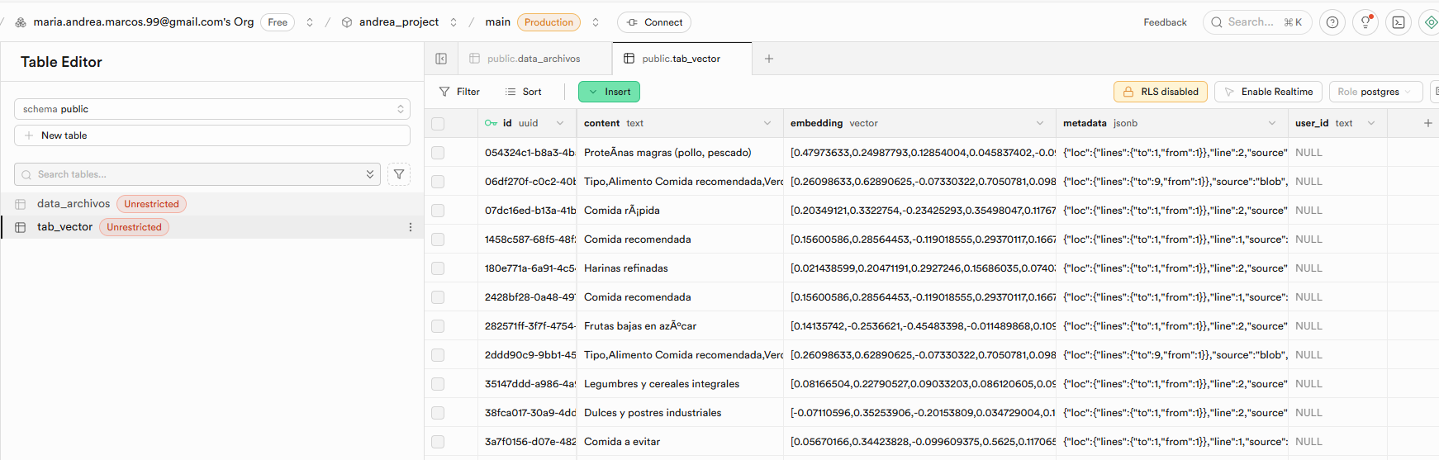
Tablas post Ejecución

Slide 11
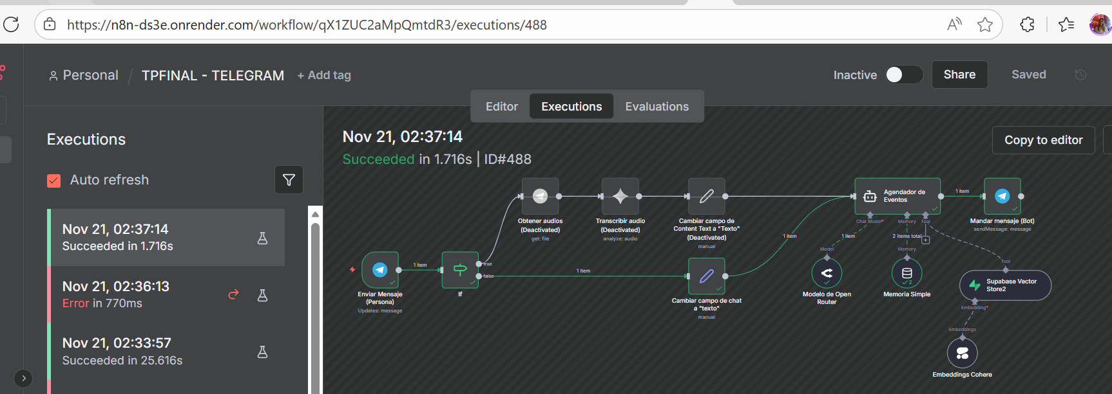
WORKFLOW: TP_FINAL_TELEGRAM.json

Slide 12
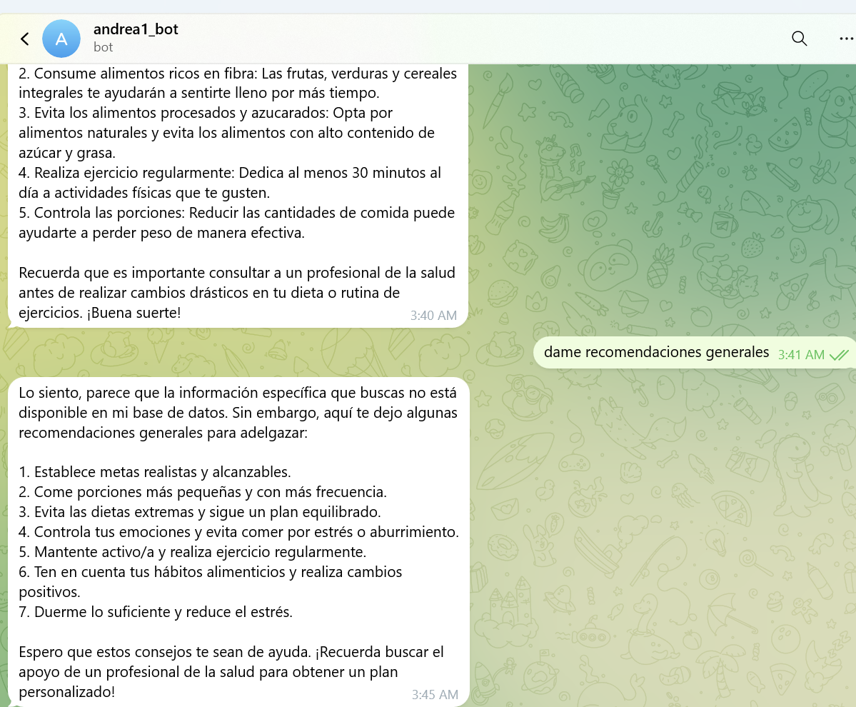
TELEGRAM
No logre que el chatbot
Conteste sobre la BD.
Tuve que entregar porque
por temas personales
No voy a poder dedicarle
Tiempo de hoy al domingo.
No espero aprobar, pero si
Sepas que seguiré avanzando
en lo posible.
MUCHAS GRACIAS POR
TODO.

